Slide 1

第四章
复杂选择结构

Slide 2




回顾与作业点评
找出错误并更正
输出结果是什么？
条件结果必须是布尔值
int age =10；
if(age = 20) {
System.out.println("年龄是20岁");
}
if(age==20)
老师说:不错，奖励一个MP4！
老师说:一直到学会为止！
int score=100；
if (score > 98)
System.out.println("老师说:不错，奖励一个MP4！");
else
System.out.println("老师说:惩罚进行编码！");
System.out.println(“老师说:一直到学会为止！");
注意大括号的使用
{
}
{
}

Slide 3

预习检查
多重if选择结构的执行流程是怎样的？
if 选择结构书写规范有哪些？
switch选择结构中break关键字的作用?
多重if选择结构和switch选择结构的异同之处？

Slide 4
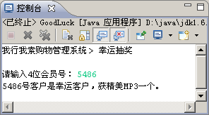
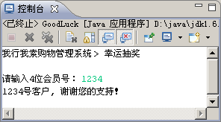
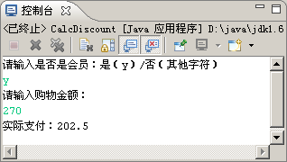
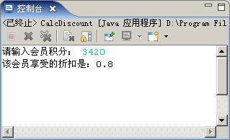
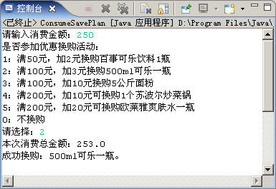
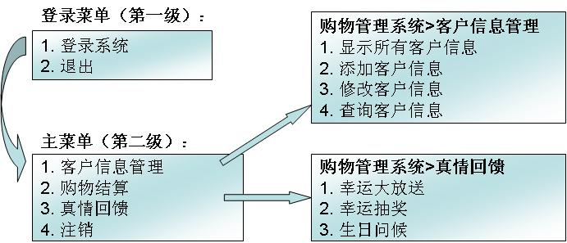
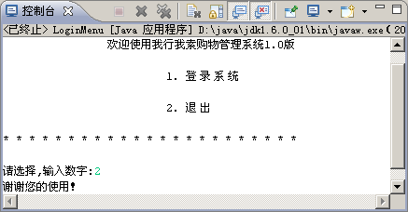

本章任务
升级“我行我素购物管理系统”
  实现新增会员功能
  实现按会员优惠计划进行购物结算
  实现计算会员折扣
  实现购物菜单选择
  实现换购功能

Slide 5
本章目标
掌握多重if和嵌套if选择结构
掌握switch选择结构
使用if判断和输出语句进行异常处理

Slide 6

练习——实现幸运抽奖
需求说明：
  抽奖规则：会员号的百位数字等于产生的随机数字即为幸运会员
完成时间：15分钟

Slide 7



为什么使用多重if选择结构
1、对学员的结业考试成绩评测
  成绩>=90 ：优秀
  成绩>=80 ：良好
  成绩>=60 ：中等
  成绩<60 ：差
将成绩分成几个连续区间判断。使用单个if选择结构无法完成，使用多个if选择结构很麻烦
使用多重if选择结构

Slide 8

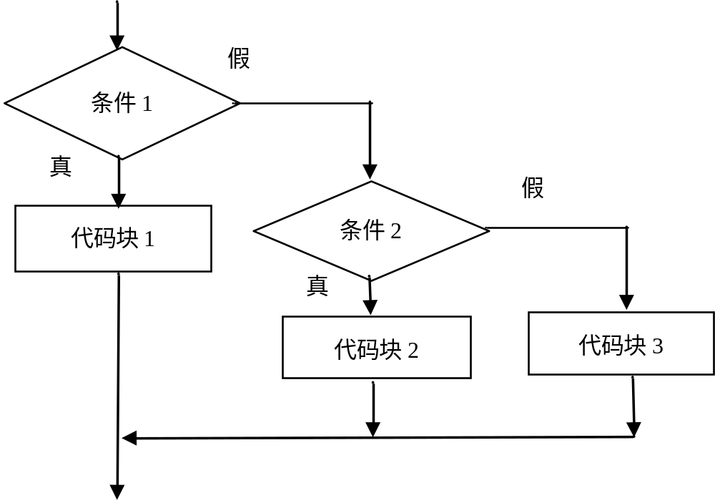
什么是多重if选择结构
多重if选择结构
if ( 条件 1) {
//代码块1
}
else if ( 条件2 ) {
//代码块2
}
else {
//代码块3
}
可以有多个
可以省略

Slide 9

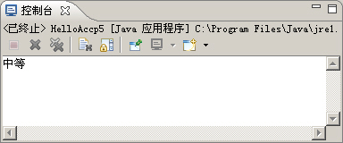

如何使用多重if选择结构
使用多重if选择结构解决问题1
int score = 70; //考试成绩
if ( score >= 90 ) {
System.out.println("优秀");
} else if (score >= 80 ) {
System.out.println("良好");
} else if (score >= 60 ) {
System.out.println("中等");
} else {
System.out.println("差");
}
大于等于90分
大于等于80分，小于90分
大于等于60分，小于80分
小于60分
演示示例1：使用多重if选择结构

Slide 10
如何使用多重if选择结构
2、我想买车，买什么车决定于我在银行有多少存款
  如果我的存款超过500万，我就买凯迪拉克
  否则，如果我的存款超过100万，我就买帕萨特
  否则，如果我的存款超过50万，我就买依兰特
  否则，如果我的存款超过10万，我就买奥托
  否则，我买捷安特

Slide 11
如何使用多重if选择结构
使用多重if选择结构解决问题2
int money = 52; // 我的存款，单位：万元
if (money >= 500) {
System.out.println("太好了，我可以买凯迪拉克");
} else if (money >= 100) {
System.out.println("不错，我可以买辆帕萨特");
} else if (money >= 50) {
System.out.println("我可以买辆依兰特");
} else if (money >= 10) {
System.out.println("至少我可以买个奥托");
} else {
System.out.println("看来，我只能买个捷安特了");
}
各个条件的顺序可以任意排列吗？
演示示例2：使用多重if选择结构

Slide 12
为什么使用嵌套if选择结构
3、学校举行运动会，百米赛跑跑入10秒内的学生有资格进决赛，根据性别分别进入男子组和女子组
要判断是否能够进入决赛
在确定进入决赛的情况下，还要判断是进入男子组，还是进入女子组
使用嵌套if选择结构

Slide 13
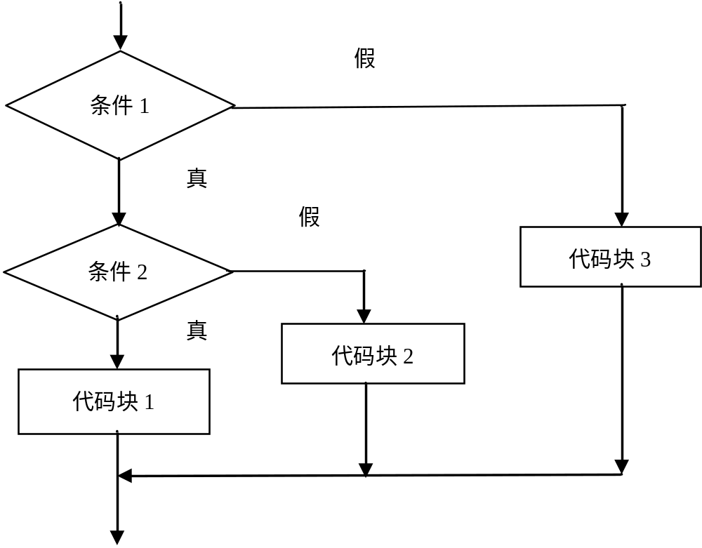
什么是嵌套if选择结构
嵌套if选择结构
if（条件1) {
if（条件2) {
代码块1
} else {
代码块2
}
} else {
代码块3
}
内层选择结构

Slide 14
如何使用嵌套if选择结构
使用嵌套if选择结构解决问题3
if(score<=10){
if(gender.equals("男")){
System.out.println("进入男子组决赛！");
}else if(gender.equals("女")){
System.out.println("进入女子组决赛！");
}
}else{
System.out.println("淘汰！");
}
外层选择结构
内层选择结构
演示示例3：使用嵌套if选择结构
if 结构书写规范
  相匹配的一对 if 和 else 应该左对齐
  内层的 if 结构相对于外层的 if 结构要有一定的缩进
  为了使 if 结构更加清晰、避免执行错误，应该把每个 if 或 else 包含的代码块都用大括号括起来

Slide 15

指导——折扣计算
训练要点：
  嵌套if选择结构
需求说明：
  普通顾客购物满100元打9折；会员购物打8折；会员购物满200元打7.5折
实现思路：
  1、外层判断是否是会员
  2、内层判断是否达到
  相应打折要求
难点指导：
  嵌套if选择结构
  中{ }的使用
讲解需求说明
完成时间：20分钟

Slide 16

练习——计算会员折扣
需求说明：
  会员购物时，根据积分的不同享受不同的折扣
  计算会员购物时获得的折扣
会员积分x | 折 扣
x ＜ 200 | 9折
2000 ≤ x ＜ 4000 | 8折
4000 ≤ x ＜ 8000 | 7折
x ≥ 8000 | 6折
完成时间：20分钟

Slide 17
共性问题集中讲解
共性问题集中讲解
常见调试问题及解决办法
代码规范问题

Slide 18
为什么使用switch选择结构
4、韩嫣参加计算机编程大赛
  如果获得第一名，将参加麻省理工大学组织的1个月夏令营
  如果获得第二名，将奖励惠普笔记本电脑一部
  如果获得第三名，将奖励移动硬盘一个
  否则，不给任何奖励
该问题属于等值判断
解决方法：
  使用多重if选择结构实现
  使用switch选择结构解决
使用多重if选择结构的
实现代码

Slide 19
什么是switch选择结构
switch选择结构
计算表达式的值
switch (表达式) {
case 常量 1:
语句;
break;
case 常量 2:
语句;
break;
…
default:
语句;
}
✓
如果等于常量1
✓
如果等于常量2
✓
如果没有找到匹配的值

Slide 20
如何使用switch选择结构
使用switch选择结构解决问题4
  int mingCi = 1;
  switch (mingCi) {
  case 1:
  System.out.println("参加麻省理工大学组织的1个月夏令营");
  break;
  case 2:
  System.out.println("奖励惠普笔记本电脑一部");
  break;
  case 3:
  System.out.println("奖励移动硬盘一个");
  break;
  default:
  System.out.println("没有任何奖励 ");
  }
第一名的情况下
第二名的情况下
第三名的情况下
其他情况下
演示示例4：使用switch选择结构

Slide 21
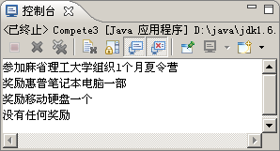
常见错误4-1
  int mingCi = 1;
  switch (mingCi){
  case 1:
  System.out.println("参加麻省理工大学组织的1个月夏令营");
  case 2:
  System.out.println("奖励惠普笔记本电脑一部");
  case 3:
  System.out.println("奖励移动硬盘一个");
  default:
  System.out.println("没有任何奖励 ");
  }
输出结果是什么？
如果需要每个case执行完后跳出，
在每个case后不要忘记写break;

Slide 22
常见错误4-2
  int mingCi = 1;
  switch (mingCi){
  case 1:
  System.out.println("参加麻省理工大学组织的1个月夏令营");
  case 2:
  System.out.println("奖励惠普笔记本电脑一部");
  case 2:
  System.out.println("奖励移动硬盘一个");
  default:
  System.out.println("没有任何奖励 ");
  }
case后面的常量必须各不相同
代码错误

Slide 23
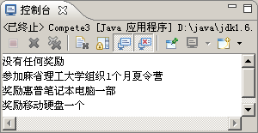
常见错误4-3
  int mingCi = 6;
  switch (mingCi){
  default:
  System.out.println("没有任何奖励 ");
  case 1:
  System.out.println("参加麻省理工大学组织的1个月夏令营");
  case 2:
  System.out.println("奖励惠普笔记本电脑一部");
  case 3:
  System.out.println("奖励移动硬盘一个");
  }
输出结果是什么？
default块顺序可以变动，但要注意其执行顺序。
通常，default块放在末尾，也可以省略

Slide 24
常见错误4-4
switch后面小括号中表达式的值必须是整型或字符型
  String day = "星期一";
  switch (day){
  case "星期一":
  System.out.println("星期一：青菜 ");
  break;
  case "星期二":
  System.out.println("星期二：鱼 ");
  break;
  ……
  default:
  }
代码错误
演示示例5： switch选择结构常见错误

Slide 25
比较switch和多重if选择结构
相同点
不同点
  switch选择结构
  多重if选择结构
  都是用来处理多分支条件的结构
  只能处理等值条件判断的情况，而且条件必须是整型变量或字符型变量
  没有switch选择结构的限制，特别适合某个变量处于某个连续区间时的情况

Slide 26
指导——菜单跳转
训练要点：
  switch选择结构
需求说明：
  从登录菜单跳转到主菜单
实现思路：
  1、使用数字标识菜单号
  2、获取用户输入的数字
  3、执行相应的操作
难点指导：
  提高程序容错性
讲解需求说明
完成时间：25分钟

Slide 27
共性问题集中讲解
共性问题集中讲解
常见调试问题及解决办法
代码规范问题

Slide 28
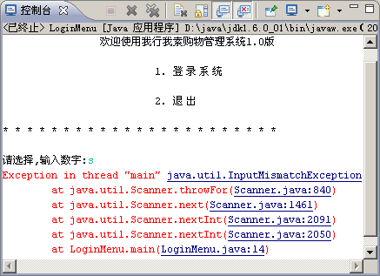
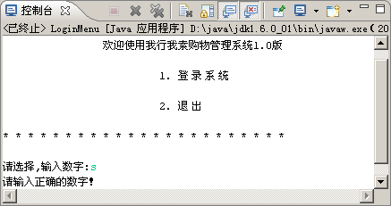
为什么要处理系统异常
5、菜单跳转的程序，如果用户错误地输入了一个不允许的字符，例如“s”，程序会怎样呢？
为了使程序更加健壮，程序员在编码时要考虑用户可能出现的任何问题，并且在程序中做出相应的判断，给用户一个友好的提示
Scanner对象的hasNextInt()方法，可以判断用户从键盘输入的字符是否是合法的数字

Slide 29
如何处理系统异常
使用hasNextInt()解决问题5
  Scanner input = new Scanner(System.in);
  if (input.hasNextInt()) {
  int num = input.nextInt();
  switch (num) {
  case 1:
  //显示系统主菜单； break;
  case 2:
  System.out.println("谢谢您的使用！");break;
  default:
  System.out.println("输入错误。");
  }
  } else {
  System.out.println("请输入正确的数字！");
  }
如果输入的是数字
如果输入的不是数字
演示示例6：处理系统异常

Slide 30
练习——实现商品换购
需求说明：
  综合运用嵌套if选择结构、switch选择结构、多重if选择结构进行实现商品换购功能
完成时间：25分钟

Slide 31
共性问题集中讲解
共性问题集中讲解
常见调试问题及解决办法
代码规范问题

Slide 32

小结
输入赵本山的考试成绩，显示所获奖励
  成绩==100分，爸爸给他买辆车
  成绩>=90分，妈妈给他买MP4
  90分>成绩>=60分，妈妈给他买本参考书
  成绩<60分，什么都不买
参考代码
张三为他的手机设定了自动拨号
  按1：拨爸爸的号
  按2：拨妈妈的号
  按3：拨爷爷的号
  按4：拨奶奶的号
参考代码

Slide 33
总结
描述几种分支结构的语法和执行过程？
什么情况下会使用多重if选择结构？
多重if选择结构和switch选择结构的区别和适用场合是什么？

Slide 34
作业
课后作业
  必做
    教员备课时在此添加内容
  选做
    教员备课时在此添加内容
  提交时间：xxx
  提交形式：xxx
预习作业
  背诵英文单词
  教员备课时在此添加内容

